Slide 1
PHP EKSTENZIJE
Robert Petranovic, 2013.

Slide 2
PHP ARHITEKTURA
ZEND ENGINE (ZE)
  Syntax parsing
  Code execution
  Memory management
  Variable scope
PHP CORE
  Komunikacija sa SAPI
  (apache, CLI, CGI,...)
  Control layer
  (ala sandbox)
  Stream layer (I/O)

Slide 3
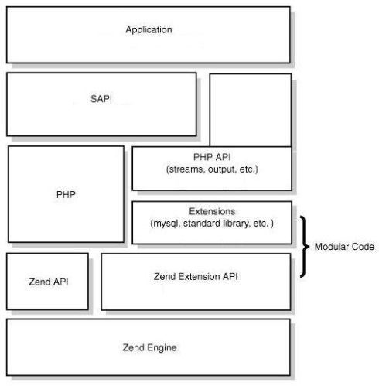
PHP ARHITEKTURA
SAPI
Server abstraction API
SAPI zamislite kao interface za komunikaciju PHP-a sa vanjskim svijetom.
Npr. Apache, CGI, CLI, IIS

Slide 4
PHP ARHITEKTURA
Core PHP
Podesava startup env.
  Globalne varijable
  Defaultne php.ini opcije
Control Layer(ala sandbox)
Streams (System I/O)

Slide 5
PHP ARHITEKTURA
Zend Engine
Syntax parsing
Code execution
Memory management
Variable scope

Slide 6
Life cycle

Slide 7
Primjer 1: HelloWorld
Building PHP
Pisanje ekstenzije
Registriranje ekstenzije
Buildanje ekstenzije

Slide 8
Compiling PHP
Build-time dependencies
  Potrebni libovi i njihovi development paketi
  Najbolje pogledati u source pakete PHP-a vaše distribucije
Konfiguracijske opcije:
  Kopirati postojeće (piše u phpinfo)
  Dodati: --enable-debug –enable-maintainer-zts

Slide 9
Registering extension
Registering extension
Registering extension
zend_module_entry counter_module_entry = {
STANDARD_MODULE_HEADER,
"counter", // Name
counter_functions, // Functions
PHP_MINIT(counter), // MINIT
NULL, // MSHUTDOWN
PHP_RINIT(counter), // RINIT
NULL, // RSHUTDOWN
PHP_MINFO(counter), // MINFO
NO_VERSION_YET, // Version
STANDARD_MODULE_PROPERTIES
};
Moramo PHP-u objasniti kako koristiti našu ekstenziju.
Treba popuniti slijedeću zend_module_entry strukturu:

Slide 10
Compiling extension
GNU Autoconf
  M4 skripta
PHP_ARG_WITH
  Dodaje novi argument ./configure skripti
PHP_NEW_EXTENSION
  Dodaje ekstenziju u build process PHP-a

Slide 11
Primjer 2
Primitivni tipovi
Vraćanje vrijednosti iz funkcija
Parsiranje argumenata funkcije

Slide 12
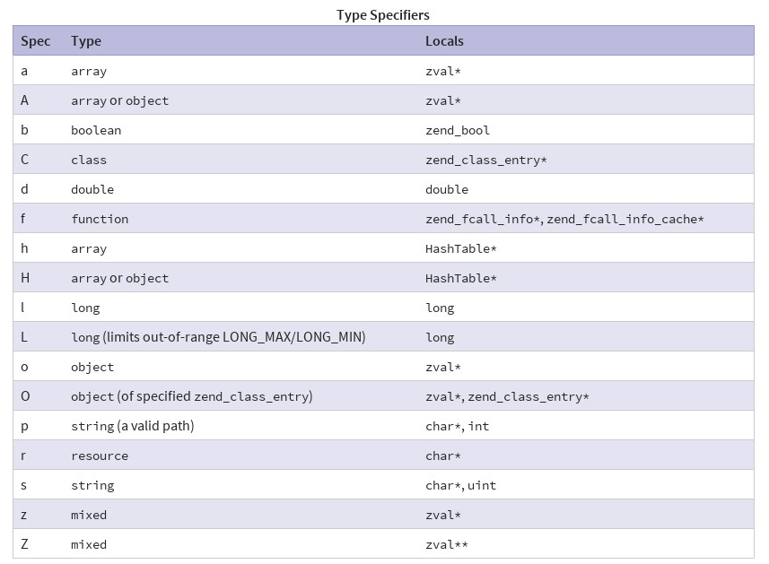
Tipovi

Slide 13
Memory management
Persistent memory
  Može koristiti kroz više requestova.
  pemalloc
  pecalloc
  pestrdup
  pefree
Non-persistent memory
  Traje jedan request.
  emalloc
  ecalloc
  estrdup
  efree

Slide 14
Return value
Vračanje vrijednosti iz funkcija je jednostavno:
  RETURN_{ime_tipa}(value)
Npr:
  RETURN_STRING("Hello World", 1);

Slide 15
Parametri funkcije
zend_parse_parameters(
ZEND_NUM_ARGS() TSRMLS_CC,
type_string,
destinations...
)
1. parametar copy pasteat :)
Drugi parametar je string sa tipovima koje prihvaća.
3...N. parametari su adrese varijabla gdje spremiti vrijednosti.
Funkcija vraća SUCCESS ili FAIL

Slide 16
Primjer 3: zval
Struktura po kojoj su inicijalizirane sve varijable u PHP-u.

Slide 17
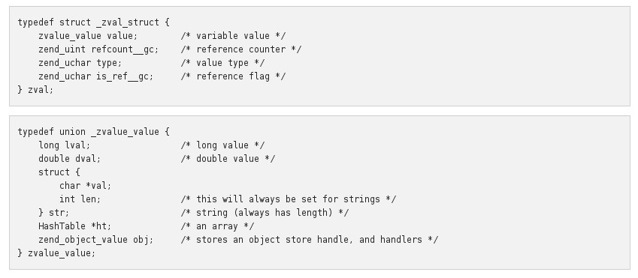
Zval

Slide 18
Zval: provjera tipa
Z_TYPE(zval)
  Vrača tip zval-a
Konstante IS_{ime_tipa}
Npr:
  Z_TYPE(myzval) == IS_STRING

Slide 19
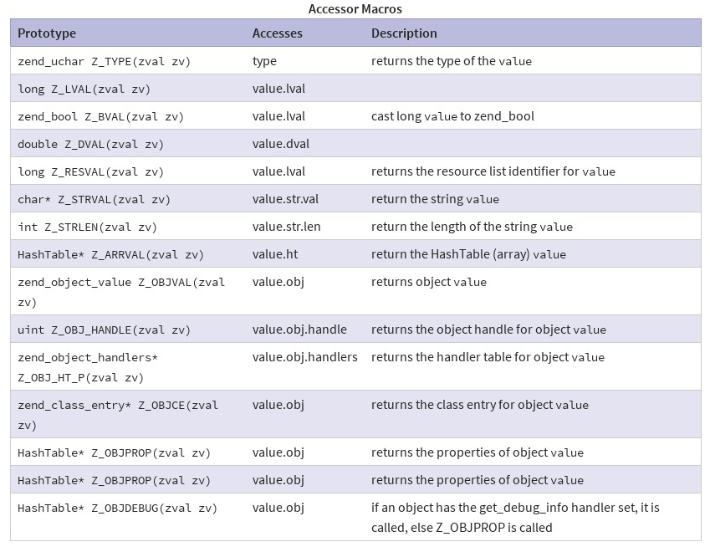
Zval: dohvat vrijednosti

Slide 20
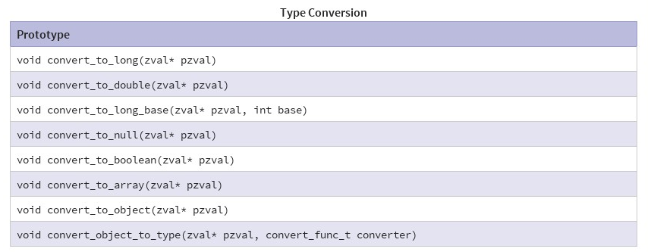
Zval: converzije

Slide 21
Problemi
Nema dokumentacije
Nema community content
Ružan source kod
Macro hell

Slide 22
Hvala!

